Slide 1
Revisión sobre la COVID-19 y una invitación a la reflexión.
Dr. Héctor José Dueñas Tentori
GMRC, 03 de febrero del 2021.

Slide 2
https://www.who.int/mediacentre/news/releases/2003/pr56/es/ https://www.cdc.gov/sars/about/fs-sars-sp.html
La pandemia que vivimos es la cuarta en los veinte años de este siglo XXI, en 2003 fue SARS; en 2009 AH1N1, en la cual México fue país de origen; en 2012 fue MERS y COVID-19 por el SARS-CoV 2.
La pandemia por SARS-CoV, inició en Guangdong, China en febrero del 2003, llegó a 30 países, especialmente 6 en Asia, implicó 8,439 casos confirmados en el mundo y produjo 812 muertes. Fue un caso de éxito de la Epidemiología/Salud Pública:
Hubo temprana detección, no hubo temprana confirmación por el Gobierno Chino.
No hubo vacuna.
Baja transmisión por asintomáticos.
Respondía a ribavirina como tratamiento.
Se contuvo geográficamente.

Slide 3
https://www.who.int/mediacentre/news/releases/2003/pr56/es/ https://www.cdc.gov/sars/about/fs-sars-sp.html
Julio 2003:
«No marcamos el final del SRAS hoy, pero señalamos un hito: el brote mundial de SRAS ha sido contenido» ha dicho la Dra. Gro Harlem Brundtland, Directora General de la Organización Mundial de la Salud.»
«El SARS es una advertencia», ha dicho la Dra. Brundtland. «Ha puesto a prueba incluso a los sistemas de salud pública más avanzados. Las protecciones han aguantado, pero por poco. Puede que la próxima vez no tengamos tanta suerte. Vemos con claridad la necesidad de reconstruir nuestras protecciones de salud pública, y ahora tenemos la ocasión de hacerlo. Serán necesarias cuando llegue el próximo brote mundial, ya sea de SRAS o de otra infección nueva.»
«El SRAS nos está enseñando muchas cosas», ha dicho la Dra. Brundtland. «Ahora debemos traducir esas lecciones en acción. Puede que tengamos muy poco tiempo, y tenemos que utilizarlo sensatamente.»
Diciembre 2019:
El reconocimiento oficial del Gobierno Chino de la existencia de una enfermedad respiratoria que causaba una neumonía atípica y que se transmitía de humano a humano fue el 31 de diciembre del 2019, existen reportes periodísticos que identifican casos en noviembre del 2019.
COVID-19, OMS:
El 9 de marzo del 2020, la OMS decidió declararla oficialmente como pandemia.
Ya estaba presente en 110 países, se reportaban 113 000 casos y alrededor de 4 000 defunciones.

Slide 4
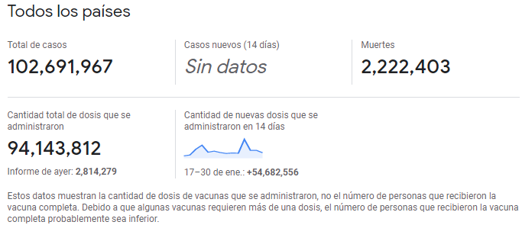
31/enero/2021: https://news.google.com/covid19/map?hl=es-419&gl=MX&ceid=MX%3Aes-419

Slide 5
Comparación en número de fallecidos por COVID-19 al 31 de enero 2021.
ASIA
Taiwán, 7
Vietnam, 35
Corea del Sur, 1,399
China, registró 4,634
Japón, 5,503
ÁFRICA
Chad, 118
Nigeria 1,578
Kenia 1,753
Egipto 9,169
Sudáfrica 43,105
UNIÓN EUROPEA
Italia 87,381
España 57,806
Alemania 55,883
Bélgica, 20,972
Dinamarca, 2,072
Noruega 557
OCEANÍA
Nueva Zelanda, 25
Australia, 909
Filipinas, 10,552
AMÉRICA
EEUU, 433,195
Brasil, 224,000
México, 158,074
Canadá, 19,659
Chile, 18,074
Guatemala, 5,543
Reino Unido, 103,324
ORIENTE MEDIO
Kuwait, 958
Irán, 57,736
Turquía, 26,605
India, 154,010
https://datosmacro.expansion.com/otros/coronavirus/, consultado el 31 de enero del 2021.

Slide 6
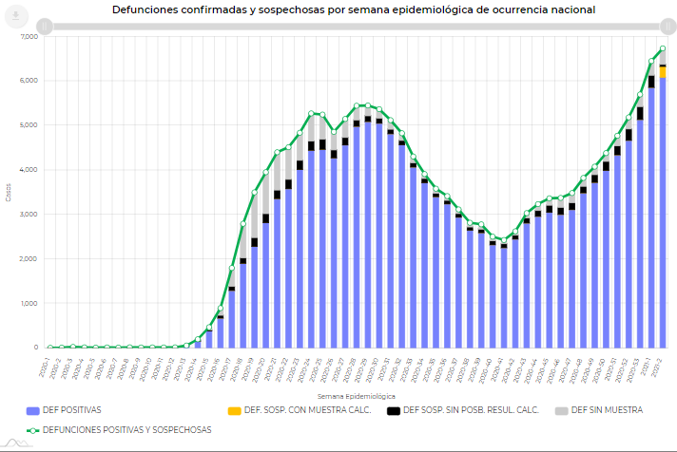
https://covid19.sinave.gob.mx/

Slide 7
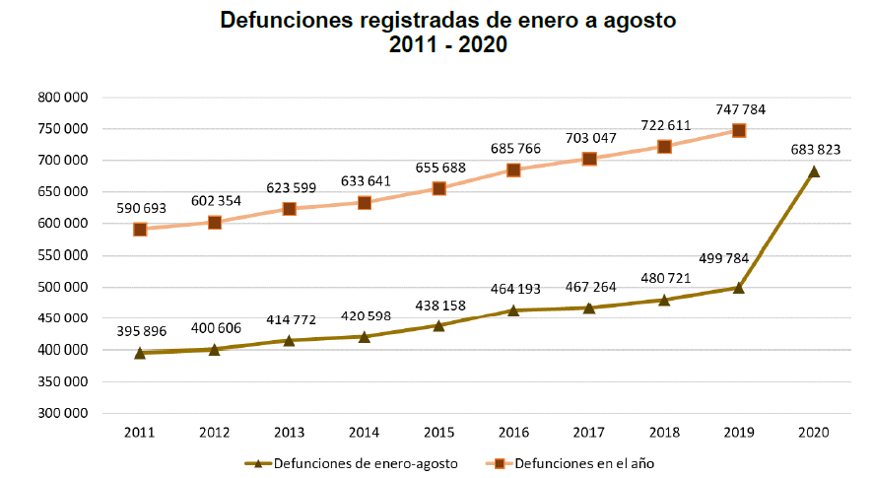
Certificados de defunción suministrados por las oficialías del Registro Civil, los Servicios Médicos Forenses y de los cuadernos estadísticos suministrados por las Agencias del Ministerio Público, un total de 683 823 muertes, de enero a agosto 2020, es decir, 184 039 más que en el mismo periodo del año inmediato anterior, lo que equivale a 36.82% de Exceso de Mortalidad: 158,074 + 36.82%= 216,277
https://inegi.org.mx/contenidos/saladeprensa/boletines/2021/EstSociodemo/DefuncionesRegistradas2020_Pnles.pdf, 27 de enero 2021

Slide 8
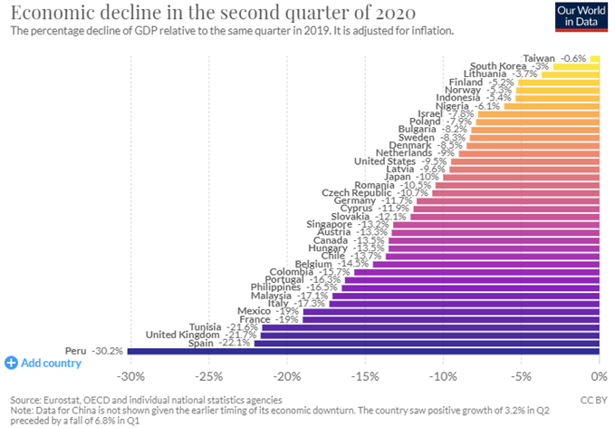
Consecuencias de proteger la salud y la economía: PIB al segundo trimestre del 2020.

Slide 9
Deficiencias estructurales de nuestra estrategia de afrontamiento
Empezamos tarde su implementación, por lo menos 2 meses tarde, con un sistema de salud fragmentado, subfinanciado y sin preparación para esta emergencia sanitaria lo cual se traduce en una extensión en la duración de la crisis sanitaria.
Para monitorizar la emergencia sanitaria, decidieron utilizar el modelo de los Sitios Centinela (alrededor de 450 centros distribuidos en la República validado y con capacidad de hacer pruebas para detectar Influenza Estacional y escalados para hacer la prueba PCR para detección de SARS-CoV2); es decir, un modelo no validado para COVID-19 y que ya no es aplicable en la etapa de regreso a la actividad y en la segunda y subsecuentes olas de infección, es decir, no tenemos cifras confiables.
No hemos invertido en pruebas masivas para detección de casos y seguimiento de contactos para su aislamiento selectivo, o sea, hemos navegado y seguiremos navegando esta crisis sanitaria y la económica que ya comienza, sin visión, sin brújula y sin saber la verdadera magnitud de lo que estamos enfrentando.
Se ha improvisado con un criterio de prioridad: tratar de mantener una imagen artificial de los alcances sanitarios, económicos, sociales y políticos esta administración.
Para regresar a la actividad productiva, sin una adecuada base de pruebas, tanto de detección de coronavirus como de detección de anticuerpos (para los que ya se infectaron y son inmunes); seguimos con la famosa lista de actividades esenciales sin visión ni brújula.
No tenemos un liderazgo con responsabilidad que se encuentre gestionando la pandemia, aprendiendo sobre la marcha y aplicando las mejores prácticas internacionales, lo que provoca una separación entre lo que la autoridad dice y lo que otros actores de gobierno y la sociedad hacen.

Slide 12
- Existen seis grupos en México, G, GH, GR, L, V y S; más dos en el otras geografías: GV y O; los linajes del virus son mucho más diversos y complejos, y su número aumenta continuamente, la cifra ha superado los 70 (GISAID*). - El primer caso de COVID-19 en el país corresponde al grupo GR linaje B.1., proveniente de Italia. - Los más comunes son los grupos G, GH y GR, mutaciones que están en prácticamente todos los países de América y Europa, donde predomina el grupo GR. - En Asia se observa mayor presencia de los grupos S, L y V.
* GISAID is a global science initiative and primary source that provides open-access to genomic data of influenza viruses and the novel coronavirus responsible for COVID-19

Slide 13
La nueva variante del virus SARS-CoV-2, conocida como VUI-202012/01 o linaje B.1.1.7, lleva una cantidad inusualmente grande de mutaciones. Sus efectos biológicos potenciales:
La mutación N501Y, uno de los seis residuos de contacto clave dentro del dominio de unión al receptor que puede aumentar la afinidad de unión a la ACE2 humana y murina.
El panel (New and Emerging Respiratory Virus Threats Advisory Group -NERVTAG-) concluyó que VUI-202012/01 "demuestra un aumento sustancial de la transmisibilidad en comparación con otras variantes“, 18 de diciembre del 2020.
Las mutaciones de mucho cuidado son las que capaciten a evadir la respuesta inmune humana; las vacunas actuales están dirigidas a múltiples partes de la proteína “espiga”.
https://espanol.medscape.com/verarticulo/5906356?nlid=138738_4762&src=WNL_mxmdpls_201228_mscpedit_gen&uac=97684CY&impid=2765754&faf=1#vp_2

Slide 14
Respuesta y Contramedidas.
RESPUESTA DE SALUD PÚBLICA
Limitar la transmisión (id de contagiados y sus contactos para romper las cadenas de contagio).
Limitar la variación genética.
Establecer los mecanismos de transmisión.
ANTICUERPOS MONOCLONALES
Prevenir/Tratar la infección.
Inmunidad pasiva temporal.
Interrumpir transmisión/Profilaxis en poblaciones vulnerables en número limitado.
ANTIVIRALES
Tratamiento agudo de la infección.
Prevenir progresión de la infección y sus complicaciones.
Profilaxis en poblaciones vulnerables.
VACUNAS
Inmunidad estable y por un periodo.
Prevenir la infección.
Interrumpir cadena de contagios.
Limitar la severidad de la infección en exposiciones posteriores.

Slide 15
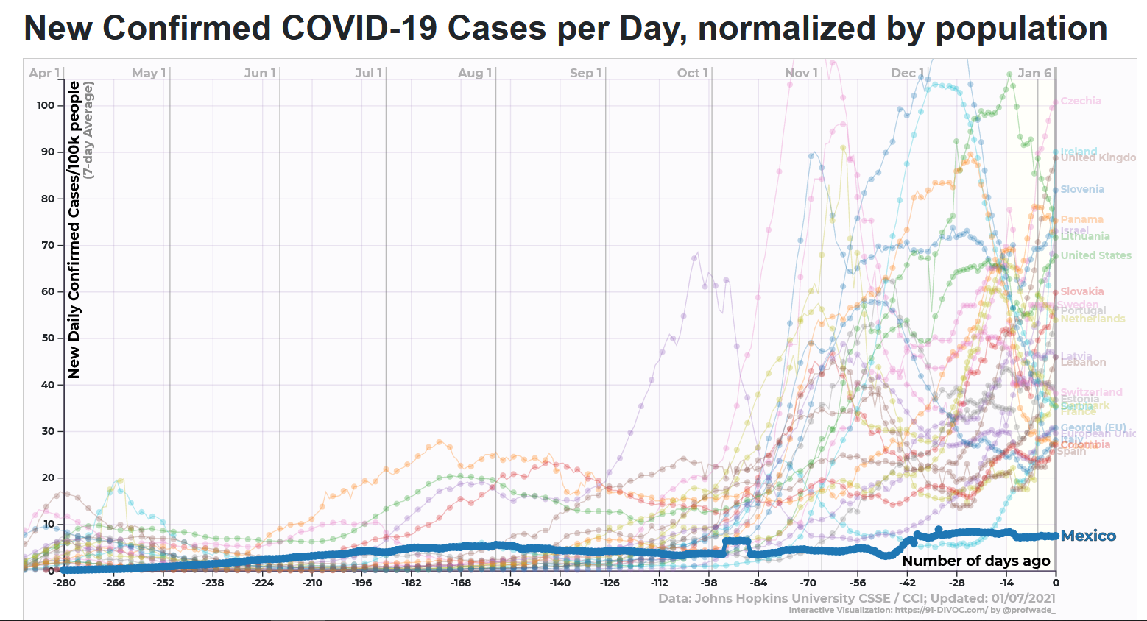

Slide 16
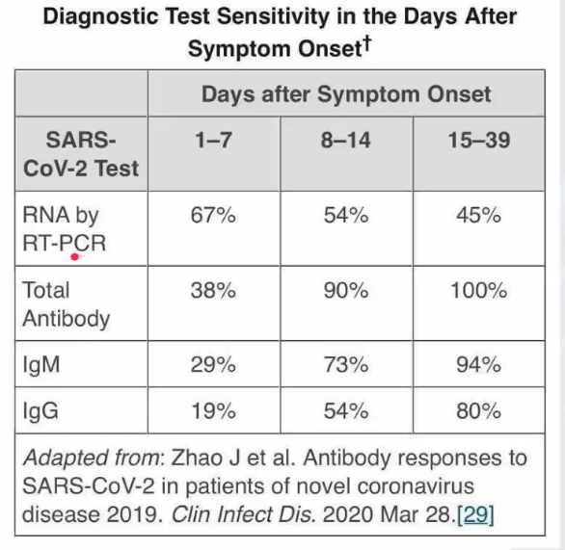

Slide 17
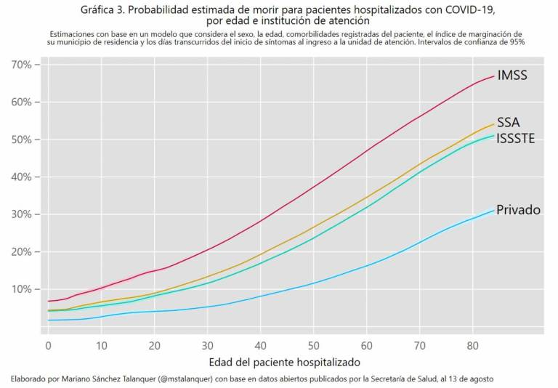
https://datos.nexos.com.mx/?p=1625 (agosto del 2020).

Slide 18
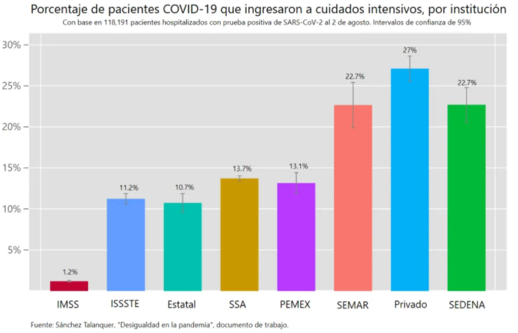
https://datos.nexos.com.mx/?p=1625 (agosto del 2020).
Tasa de letalidad en el mundo: 2.2, en México es de 8.8

Slide 19
Sitios de Acción y recomendaciones de diversos tratamientos Antiviral Therapy | COVID-19 Treatment Guidelines (nih.gov)
Inhibición de proteínas virales:
RNA Polimerasa dependiente de RNA (análogos de nucleótidos):
Ribavirina (empelada para herpes), Tenofovir (hepatitis B), Remdesivir (Ébola, SARS y MERS), Sofosbuvir y Galidesvir (ambos para hepatitis C).
Proteasa parecida a la 3 quimotripsina (3CLPro), (inhibidores de proteasas):
Darunavir, Ritonavir y Lopinavir.
2. Inhibición de proteínas celulares:
Nafamostat y Camostat (usados en Japón para pancreatitis), inhiben la serin proteasa (TMPRSS2), receptor alterno de entrada para el SARS-CoV2.
3. Inhibición de fusión de membranas y endocitosis:
Hidoxicloroquina y Cloroquina: -Arbidol-
4. Inhibición de transporte desde el núcleo:
Ivermectina
5. Inhibición de componentes de la respuesta inmune:
Tocilizumab y Sarilumab (inhibe interleucina 6)
Dexametasona (inhibición global de respuesta inmune)
6. Anticuerpos Monoclonales

Slide 20
Molnupiravir - MK-4482/EIDD-2801: análogo de nucleótidos.
Fecha para Fases 2/3 completadas: mayo 2021
Suficiente información de eficacia: primer trimestre del 2021
Indicación que busca: “antiviral indicado en la mitigación de la infección por SARS-CoV-2 y para el bloqueo de transmisión y prevención de la COVID-19”.
> https://www.precisionvaccinations.com/vaccines/molnupiravir-mk-4482-eidd-2801-antiviral
> https://doi.org/10.1038/s41564-020-00835-2, Nature Microbiology, letter, 2020.

Slide 21
Remdesivir
El 22 de octubre del 2020, la FDA lo aprobó para su uso en pacientes adultos y pediátricos de 12 años o mayores y que pesen al menos 40 kilogramos para el tratamiento del COVID-19 que requiera hospitalización. Solo debe administrarse en un hospital o en un entorno de atención médica capaz de brindar atención intensiva comparable a la atención hospitalaria para pacientes hospitalizados. Fue el primer tratamiento para el COVID-19 en recibir la aprobación de la FDA.

Slide 22
Anticuerpos monoclonales: autorización de emergencia.
Bamlanivimab: autorizado para pacientes con resultados positivos en las pruebas virales directas del SARS-CoV-2 que tengan 12 años de edad o más y pesen al menos 40 kilogramos y que corren un alto riesgo de progresar a un COVID-19 grave y/o de ser hospitalizados. Esto incluye a aquellos que tienen 65 años de edad o más, o que tienen ciertas condiciones médicas crónicas.
Los anticuerpos monoclonales pueden estar asociados con peores resultados clínicos cuando se administran a pacientes hospitalizados debido al COVID-19 que requieren oxígeno de alto flujo o ventilación mecánica.

Slide 23
MK-7110 (CD24Fc): anticuerpo monoclonal humanizado
Proteína de fusión recombinante que modularía la respuesta inflamatoria a SARS-CoV-2.
Estructuralmente contiene las regions no-polimórficas de CD24 unidas a una region Fc de la IgG1 humana.
Resultados preliminares de Fase 3 mostraron una reducción superior al 50% en la reducción del riesgo de muerte o falla respiratoria en pacientes hospitalizados con COVID-19 moderada a severa.
Nuestro Sistema inmunológico utiliza los “Receptores de Peaje” –Toll Receptors-, para reconocer patógenos a través de los PAMPs –Pathogen Associated Molecular Patterns- y reconocen los componentes dañados de las células propias a través de las DAMPs –Danger-Associated Molecular Patterns-.
Existe un mecanismo alterno de reconocimiento de DAMPs, los Siglecs con los que el CD24 interactúa como receptor de reconocimiento de patrones, así combinados, se llaman Siglec G en ratones y Siglec 10 en humanos, con el objetivo de regular selectivamente las respuestas del huésped a los DAMPs.
CD24-Siglec 10 regula en forma negativa la via intracelular NFkB de los dominios ITIM que están asociadas con SHP-1.
CD24-Siglec 10 suprime TNF-α, IL-1β e IL-6, que son las dianas predominantes en las enfermedades autoinmunes, el cancer y la COVID-19.
http://www.oncoimmune.com/index.php?option=com_k2&view=item&layout=item&id=480&Itemid=426

Slide 24
Clinicaltrials.gob: 292 estudios activos en vacunas para COVID-19
En Fase Preclínica, aproximadamente 7% tienen probabilidad de pasar a Fase I, las que llegan tienen 20% de probabilidades de terminar una Fase III exitosa.
El objetivo temporal se determinó en 18 meses, la primera aprobación de emergencia fue en menos de 12 meses.

Slide 25
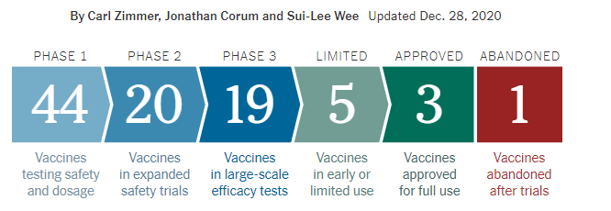
New York Times, diciembre 28

Slide 26
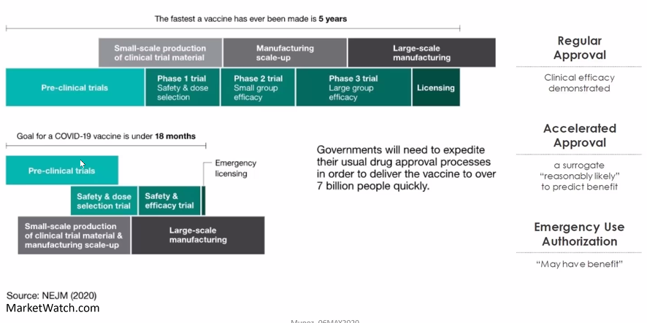
¿Qué significa Aprobación Acelerada en la autorización de uso por Emergencia para la FDA?

Slide 27
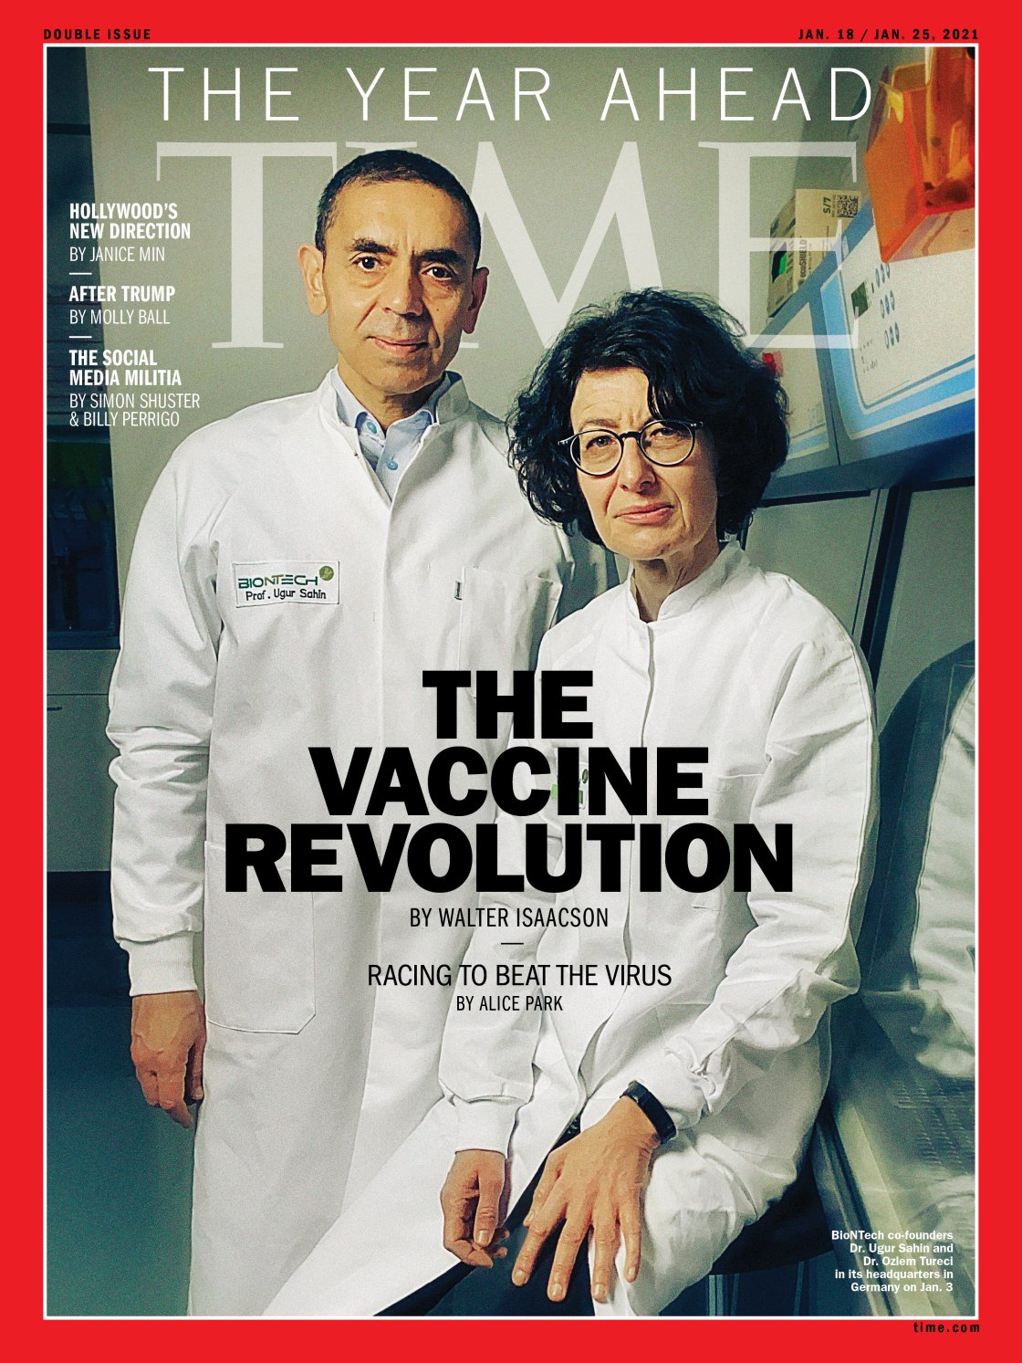
Ugur Sahin y Ozlem Turecci: BioNTech

Slide 28
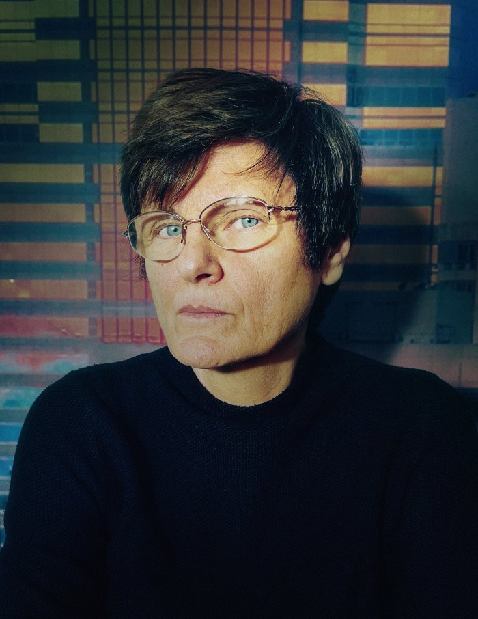
Katalin Kariko, Presidente del BioNTech

Slide 29
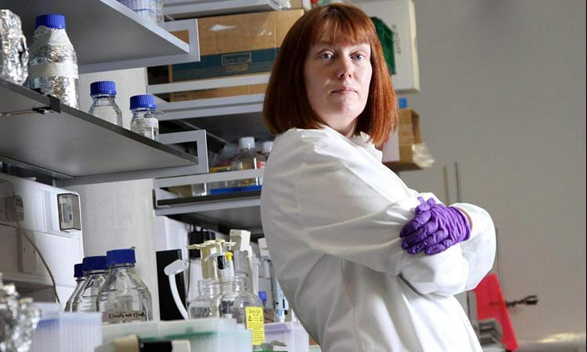
Sara Gilbert, Viróloga en Oxford y Desarrolladora de la vacuna correspondiente.

Slide 30
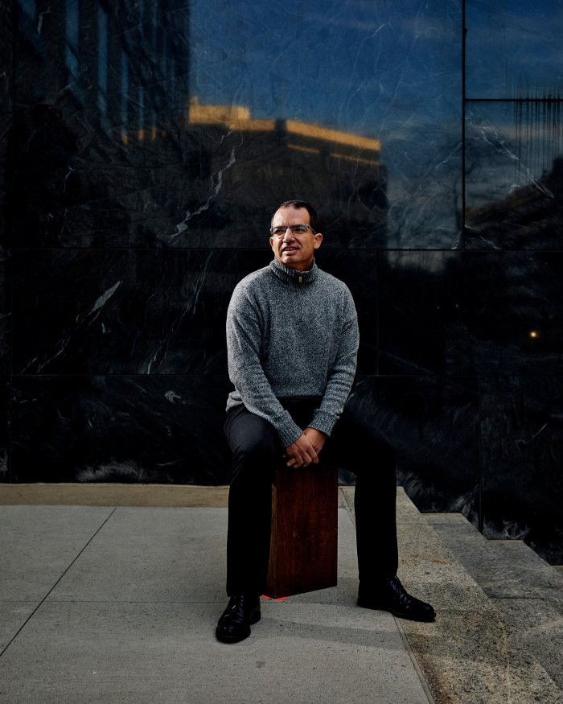
Stéphane Bancel: MODERNA

Slide 31
https://www.gavi.org/covax-facility https://www.who.int/es/initiatives/act-accelerator/covax
El acelerador ACT (Access to COVID-19 Tools Accelerator) está organizado en 4 pilares, cada uno de ellos vital en el esfuerzo global:
Métodos y herramientas de diagnóstico
Tratamientos
Vacunas (COVAX)
Fortalecimiento de los Sistemas de Salud

Slide 32
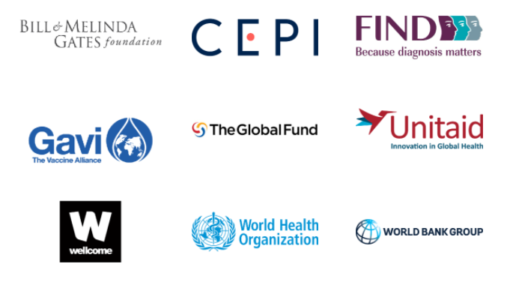
https://www.who.int/es/initiatives/act-accelerator

Slide 33
COVAX
Dosis por un mínimo de 20% de la población de un país.
Un portafolio de vacunas diverso y con una gestión activa.
Las vacunas serán entregadas tan pronto como tengan disponibilidad.
Poner un final a la fase aguda de la pandemia.
Inicio de la reconstrucción de economías.
Es una Plataforma que apoya la Investigación, el Desarrollo y la Manufactura de un amplio rango de candidatos a vacunas
Es una Plataforma para la negociación de precios.
El objetivo inicial es tener disponibilidad de 2 mil millones de dosis para el final del 2021 y dirigirlas a proteger a las personas en alto riesgo y vulnerables (incluyendo personal de salud).
https://www.who.int/initiatives/act-accelerator/covax?utm_medium=email&utm_source=govdelivery

Slide 34
Compras Comprometidas u Opcionales.
Compromiso.
Pago adelantado de US$1.60 por dosis ó 15% del total del costo por el total de dosis.
Los países podrán retirarse del contrato por una determinada vacuna si el precio terminara siendo el doble o más de lo esperado.
Opcional.
Pago adelantado por US$3.10 por dosis y una garantía de riesgo compartido por US$0.40 por dosis para protección contra daño debido a participantes que decidieran no comprar esa vacuna después de que haya firmado el contrato con el manufacturador.
https://www.who.int/initiatives/act-accelerator/covax?utm_medium=email&utm_source=govdelivery

Slide 35
https://www.theguardian.com/world/2020/dec/18/belgian-minister-accidentally-tweets-eus-covid-vaccine-price-list (diciembre 18/2020)
This is the list of what the EU is paying:
Oxford/AstraZeneca: €1.78 (£1.61) > 44.50 MXN
Johnson & Johnson: $8.50 (£6.30) > 170 MXN
Sanofi/GSK: €7.56 > 189 MXN
Pfizer/BioNTech: €12. > 300 MXN
CureVac: €10 > 250 MXN
Moderna: $18 > 360 MXN
PARA EL PAGO DE VACUNAS:
Tomaron 33 mil millones de pesos del FPCGC primero,
Después 40 mil millones más,
Total= 73 mil millones de pesos.

Slide 36
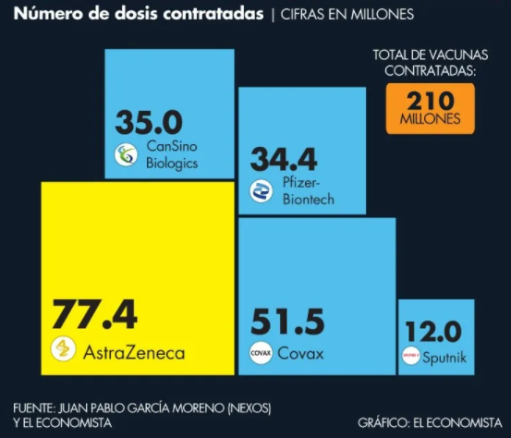
¿Cuántas y cuáles vacunas van a llegar?

Slide 37
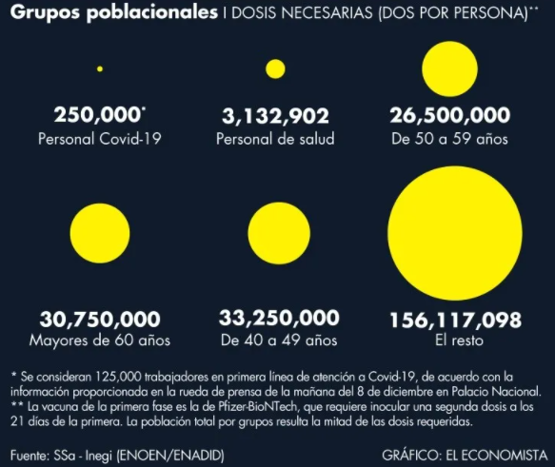
250 millones de dosis y grupos poblacionales

Slide 38
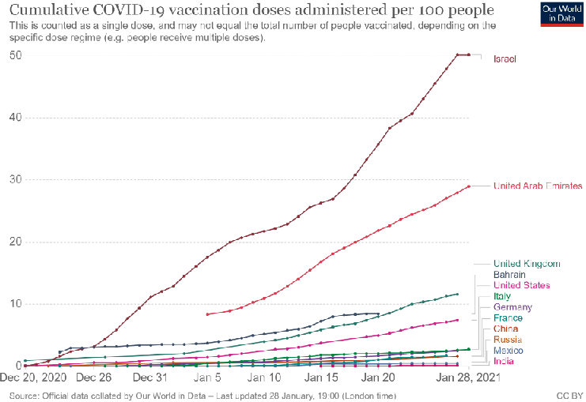
https://ourworldindata.org/covid-vaccinations

Slide 39
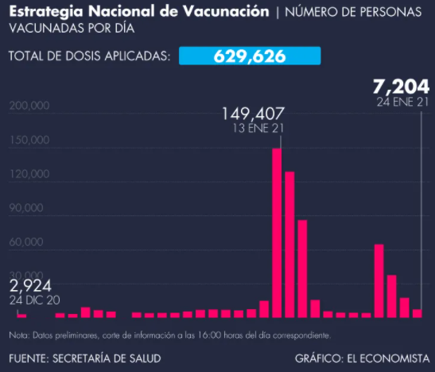
Tendencia en el avance de vacunación en MX: 126 mill/7204= 17,490 días/365= 48 años

Slide 40
Selección natural ….
SARS-CoV2 está seleccionando por rasgos:
A) Conductuales.
Aquellos que no siguen las medidas conductuales de control sanitario, se convierten en un vector del virus y se contagian y lo transmiten.
B) Cognitivos
Personas que han normalizado la existencia del virus y la pandemia y que viven como si la convivencia con esa realidad fuera inevitable y parte de la vida cotidiana; las personas que prefieren negar la realidad y decir que el virus y la enfermedad no existen; peor aún, las personas que no se van a vacunar una vez que tengamos ese recurso disponible porque están seguras que esas vacunas tiene otros objetivos.
Al final, cierran el círculo de selección natural para el cual este virus está programado por ese principio condicionante de la vida en este planeta, que se llama Evolución.

Slide 41
